Slide 1
Муниципальное бюджетное общеобразовательное учреждение
«Красноборская средняя школа»
структурное подразделение «Детский сад «Звездочка»,
Архангельская область, с. Красноборск
Презентация для занятий по правилам дорожного движения
в детском саду
Тема: «Дорожные знаки»
Автор - составитель: Селиванова Ирина Владимировна,
социальный педагог МБОУ «Красноборская СШ»
СП «Детский сад «Звездочка»
высшей квалификационной категории
2020/2021 уч. год

Slide 2
«Дорожные знаки»
Много есть различных знаков –
Эти знаки нужно знать,
Чтобы правил на дороге
Никогда не нарушать.

Slide 3
Запрещающие знаки
Красный круг обозначает
Обязательно запрет.
Он гласит: «Нельзя так ехать»
Или «тут дороги нет»!
Знак «Движение запрещено»:
Этот знак ну очень строгий, Коль стоит он на дороге. Говорит он нам: «Друзья, Ездить здесь совсем нельзя!»

Slide 4
Знак «Въезд запрещен»:
Знак водителей стращает, Въезд машинам запрещает! Не пытайтесь сгоряча Ехать мимо кирпича!
Знак «Движение пешеходов
запрещено»:
В дождь и в ясную погоду Здесь не ходят пешеходы. Говорит им знак одно: «Вам ходить запрещено!»

Slide 5
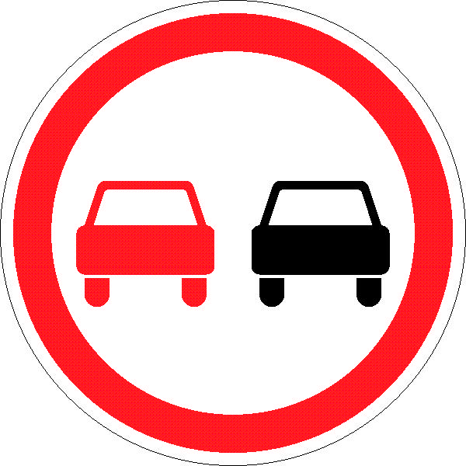
Знак «Движение на велосипедах запрещено»:
Строго знак на всех глядит, Он нам строго запретит Ехать на велосипедах И их родичах – мопедах.
Знак «Обгон запрещен»:
Знак любителей обгона
Объявляет вне закона.
В этом месте, сразу ясно,
Обгонять других опасно!

Slide 6
Предупреждающие знаки
Эти знаки предупреждают об опасности и размещаются в красных треугольниках.
Знак «Опасный поворот»:
Этот знак тревогу бьет –
Вот опасный поворот!
Ехать здесь, конечно, можно,
Только очень осторожно –
Никого не обгонять,
Пассажиров не менять.

Slide 7
Знак «Скользкая дорога»:
Говорит знак этот строго: «Очень скользкая дорога. Ты с дорогой не шути, Руль напрасно не крути!»
Знак «Дорожные работы»:
Знак «Дорожные работы».
Чинит здесь дорогу кто-то.
Скорость сбавить нужно будет,
Там ведь на дороге люди.

Slide 8
Знак «Дикие животные»:
Бродят здесь посредь дороги
Лоси, волки, носороги.
Ты, водитель, не спеши,
Пусть сперва пройдут ежи!
Знак «Неровная дорога»:
Говорит вам знак тревожно:
«Надо ехать осторожно,
Чтобы ваш автомобиль
Не пришлось сдавать в утиль!»

Slide 9
Знак «Дети»:
Посреди дороги дети,
Мы всегда за них в ответе.
Чтоб не плакал их родитель,
Будь внимательней, водитель!
Знак «Пешеходный переход»:
В треугольнике шагаю,
Транспорт я предупреждаю:
Скоро место перехода,
Берегите пешехода!

Slide 10
Знаки сервиса
или указательные
А еще бывают знаки –
Взяты в синенький квадрат.
Как и где проехать можно,
Эти знаки говорят.
Знак «Пешеходный переход»:
Здесь наземный переход, Ходит целый день народ. Ты, водитель, не грусти, Пешехода пропусти!

Slide 11
Знак «Подземный пешеходный переход»:
Знает каждый пешеход
Про подземный этот ход.
Город он не украшает,
Но машинам не мешает!
Знак «Надземный пешеходный переход»:
Этот знак ужасно прост –
Он через дорогу мост.
По нему идут пешком,
А под ним мчат с ветерком.

Slide 12
Знак «Тупик»:
Этот знак наверняка
Доведет до тупика.
Ну, а дальше – хоть лети,
Потому что нет пути!

Slide 13
Синенький прямоугольник
Вам покажет, где найти
Остановку и заправку –
Все, что нужно Вам п пути.
Знак «Больница»:
Если нужно вам лечиться,
Знак подскажет, где больница.
Сто серьезных докторов
Там вам скажут: «Будь здоров!»
Знак «Пункт первой
медицинской помощи»:
Если кто сломает ногу,
Здесь врачи всегда помогут.
Помощь первую окажут,
Где лечиться дальше, скажут.

Slide 14
Знак «Автозаправочная станция»:
Не доедешь без бензина До кафе и магазина. Этот знак вам скажет звонко: «Рядышком бензоколонка!»
Знак «Телефон»:
Если нужно дозвониться
Хоть домой, хоть заграницу,
Знак поможет, скажет он,
Где искать вам телефон!

Slide 15
Знак «Гостиница или мотель»:
Если долгим был твой путь,
Надо лечь и отдохнуть.
Этот знак нам говорит:
«Здесь гостиница стоит!»
Знак «Пункт питания»:
Коли вам нужна еда,
То пожалуйте сюда.
Эй, шофер, внимание!
Скоро пункт питания!

Slide 16
Предписывающие знаки
Расположены в синем кружочке
и указывают безопасные места
Знак «Велосипедная дорожка»:
Этот знак, как красный свет,
Здесь машинам хода нет.
Царство здесь велосипедов,
Пешеходов и мопедов.
Знак «Пешеходная дорожка»:
Говорит нам знак: «Друзья!
Ездить здесь совсем нельзя!»
Кто со знаками знаком,
Ходят мимо лишь пешком.

Slide 17
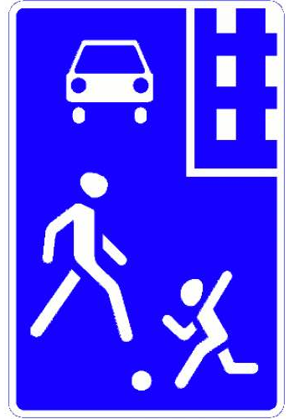
Знаки особых предписаний
Знак «Место остановки автобуса
и (или) троллейбуса»:
Под знаком столпились люди
Кататься, но не на верблюде
Зачем же стоят они тут?
Троллейбус с автобусом ждут!
Знак «Жилая зона»:
Знак – бесправия вершина, Пешеход главней машины. Скорость требует от вас – Двадцать километров в час.

Slide 18
Знаки приоритета
Знак «Главная дорога»:
Вот он знак, каких немного:
Это главная дорога!
Если едешь ты по ней,
Всех становишься главней,
И тебе, как будто Богу,
Уступают все дорогу!
Знак «Конец главной дороги»:
Ехал раньше, как король,
Но твоя сменилась роль.
Говорит знак этот строго:
«Уступай теперь дорогу!»

Slide 19
Знак «Уступи дорогу»:
Если видишь этот знак,
Знай, что он не просто так.
Чтобы не было проблем,
Уступи дорогу всем!
Знак «Пересечение со
второстепенной дорогой»:
Вам дорог пересеченье
Не доставит огорченья.
Коль не нужно вам свернуть,
Впереди уступят путь.

Slide 20
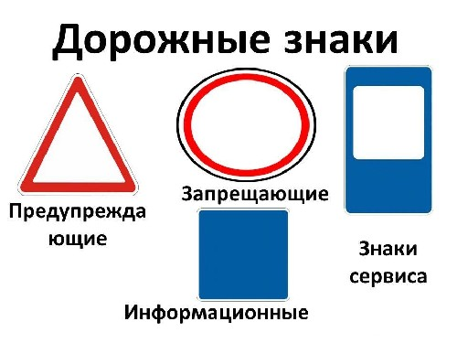
Ребята, запомните –
каждая группа дорожных знаков
имеет свою форму и цветовой тон!

Slide 21
Источники: 1. Общеобразовательная программа дошкольного образования «От рождения до школы» под редакцией Н.Е. Вераксы.
2. Шалаева, Г.П. Мои друзья дорожные знаки/ Г.П. Шалаева – М.: СЛОВО: АСТ, 2010. – 80 с. Электронные ресурсы (Интернет – ссылки):
1. Олеся Емельянова. Стихи про дорожные знаки. Режим доступа: https://www.olesya-emelyanova.ru/index-stihi-dorozhnye_znaki.html

